Slide 1

Эрэмбэлэн ангилалт яаралтай тусламж
ЭМС-ын 2018оны 12сарын03-ны А/489 тоот тушаал
Хүүхдийн эмч: Т.Цэвэлмаа

Slide 2
Эрэмбэлэх гэдэг нь үйлчлүүлэгчийн эрүүл мэндийн байдлыг хүнд зэргээр нь ангилж буй хэрэг бөгөөд Triage хэмээх франц үгнээс гаралтай. XIX зуунд Орост хийсэн Наполеоны дайны үед цэргийн мэс засалч нар хамгийн амь эрсдэх аюултай хүнээс нь эхэлж мэс засал хийж байснаар эмнэлгийн яаралтай тусламжид эрэмбэлэл хийх зарчим нэвтрэх үндэс болсон. Анх 2005 онд ДЭМБ эрэмбэлэн ангилалт яаралтай тусламжийн удирдамжийг боловсруулсан.
Эхний 15-20секундэд эрэмблэлт хийх чадвартай байх шаардлагатай.

Slide 3
Яаралтай шинж:
1. А-Airway: Амьсгалын замын бөглөрөл (Төвөнхөд гадны биет орох).
2. B- Breathing: Амьсгал зогсолт ба түүнтэй адилтгах байдлууд (амьсгал дутлын хүнд хэлбэр, Төвийн хөхрөлт)
3. C1- Circulation- Shock: Цохиулалт
4. C2- Coma: Оврого (Ухаангүй байдал)
5. C3- Convulsion:Таталт
6. D- Severe Dehydration: Шингэн их алдалт
Нэн даруй яаралтай эмчилгээ, яаралтай тусламж үзүүлж эхлэх.
Эмч дуудах, эмнэлгийн бусад ажилтнаас тусламж хүсэх.
Цусны шинжилгээг сорилоор үзэх, боломжгүй бол лабораторид яаралтай илгээх.

Slide 4
Тулгамдсан шинж:
1. Нярай хүүхэд: 2 сар хүртэлх өвчтэй нярай
2. Биеийн халуун : Өндөр халуурсан хүүхэд
3. Гэмтэл болон яаралтай мэс засал хийлгэх шаардлагатай хүүхдүүд
4. Хувхай цайж, цонхийх
5. Бүх төрлийн хордлогын шинж тэмдгүүд
6. Хүчтэй өвдөлт
7. Амьсгалын дутал
8. Үргэлжилсэн хэт цочромтгой байдал, эсвэл унтаа байдал
9. Яаралтай илгээсэн бичигтэй
10. Хүнд тураал: Маразм /Илт хүнд тураал/
11. 2 хөлийн хаван /Кваршиоркор/
12. Түлэгдлүүд, хөлдөлт
Хүрдан үнэлж, түргэн арга хэмжээ авна. Дарааллын өмнө оруулж эмчид үзүүлнэ, ингэснээр хүүхдийн биеийн байдлыг цаг алдалгүй үнэлж, хүүхэд эмнэлгийн тусламжийг хурдан авах болно. Дарааллын эхэнд хүлээх зуур зарим дэмжих эмчилгээг үзүүлж болно.
Жишээ нь: Халуунтай хүүхдийн халуун бууруулах эм уулгах, түлэгдсэн хүүхдийн өвдөлтийг намдаах гэх мэт.

Slide 5
Яаралтай биш шинж: Дарааллын дагуу тусламж үзүүлнэ. Тэд өөрсдийн ээлжийг хүлээн дараалалд зогсох боломжтой тул дарааллын дагуу тусламж үзүүлнэ.

Slide 6
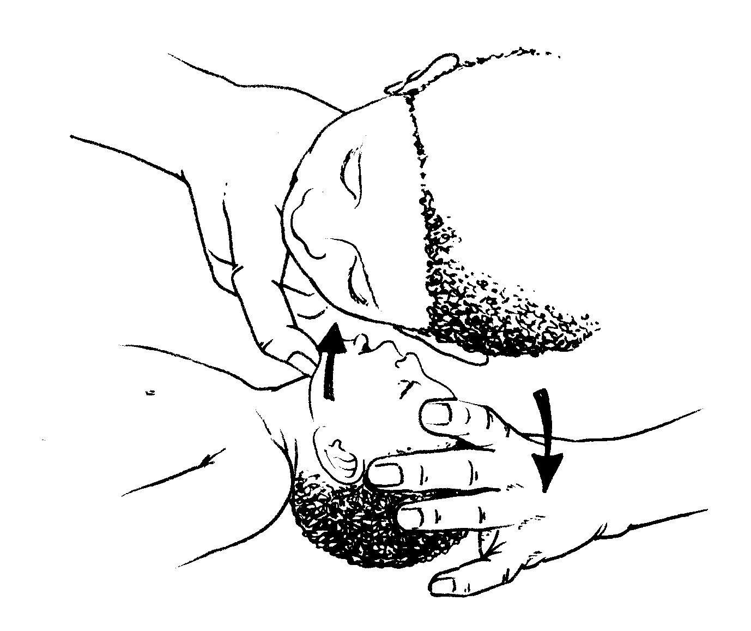
A- Airway / Амьсгалын замыг үнэлэх /
Амьсгалахыг:
- ХАР
- СОНС
- МЭДЭР

Slide 7
Амьсгалын замыг үнэлэхэд үндсэн 2 зүйлд анхаарах хэрэгтэй. Үүнд:
1. Амьсгалын замын бөглөршил :
- Хүүхэд амьсгалж байна уу?
- Амьсгалын замд бөглөрөл байна уу?
- Хүүхэд хөхөрсөн байна уу? / төвийн хөхрөлт байгаа эсэх/
- Хүүхэд амьсгалын дутагдлын хүнд шинжүүд байна уу?
2. Хүзүү, толгойн гэмтэлтэй гэж сэжиглэвэл:
- Хүзүүг тогтвортой болгох
- log roll
Хэрэв хүүхдийг зөвхөн амьсгалын хямралтай гэж үнэлсэн бол захын цусны хүчилтөрөгчийн ханамж (Spo2)-ийг 90%-иас дээш байлгахыг, харин эрэмбэлэн ангиллын бусад яаралтай шинжүүд илэрсэн бол амьсгал хямралтай, хямралгүй Spo2-ыг 94%-иас дээш байлгахыг зорино.
Нярайд 1-2л/мин, бага насны хүүхдэд 2-4л/мин, том хүүхдэд 2-4л/мин тохирох хэмжээний маскаар Spo2-94%-иас болтол өгнө. 4л/мин –аас илүү хурдтай ч өгч болно.
Хүчилтөрөгчийн стандарт урсгалын хурдаар өгч байх үед заавал чийгшүүлэгч хэрэглэхгүй байж болно. / хамрын ац гуурсаар/ 1 цаг орчим.

Slide 8
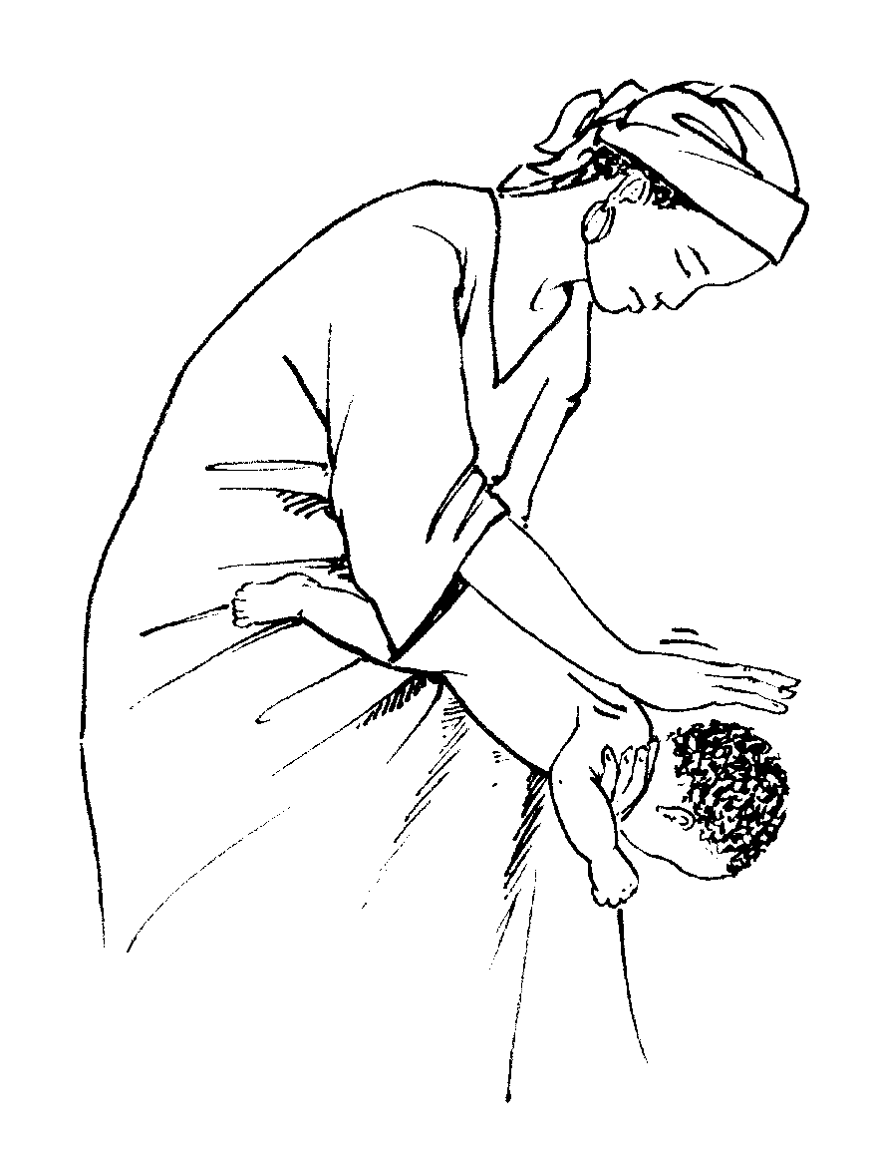
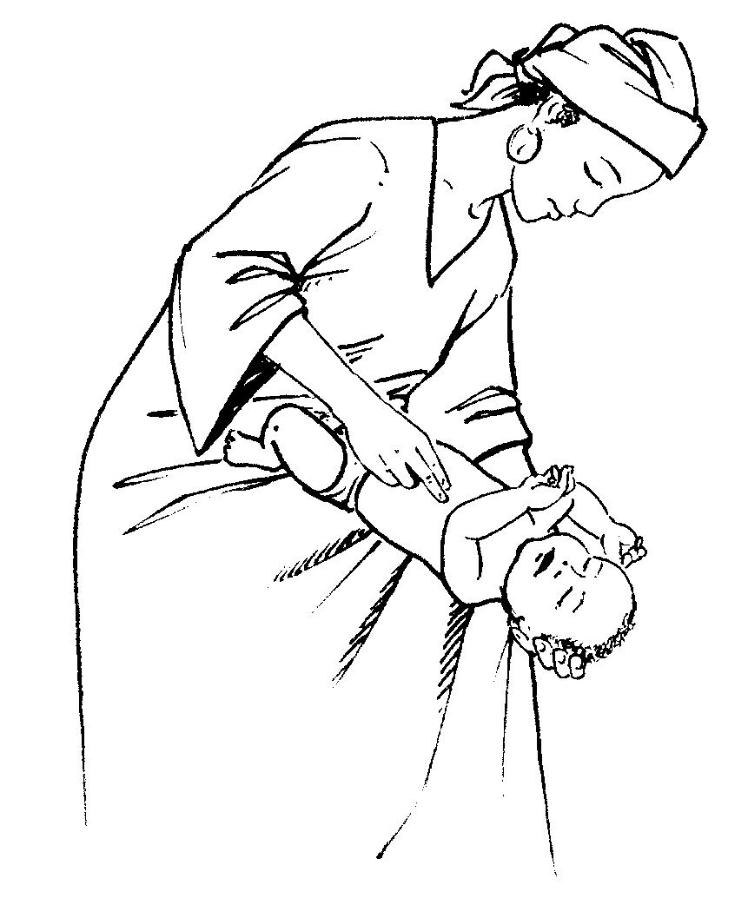
Цээжинд түлхэлттэй шахалт хийх 5 удаа Гадны биетийг гартал дээрх үйлдлийг хийнэ.
Нуруун дээр алгадах
Цээжийг түнших доргиох

Slide 9
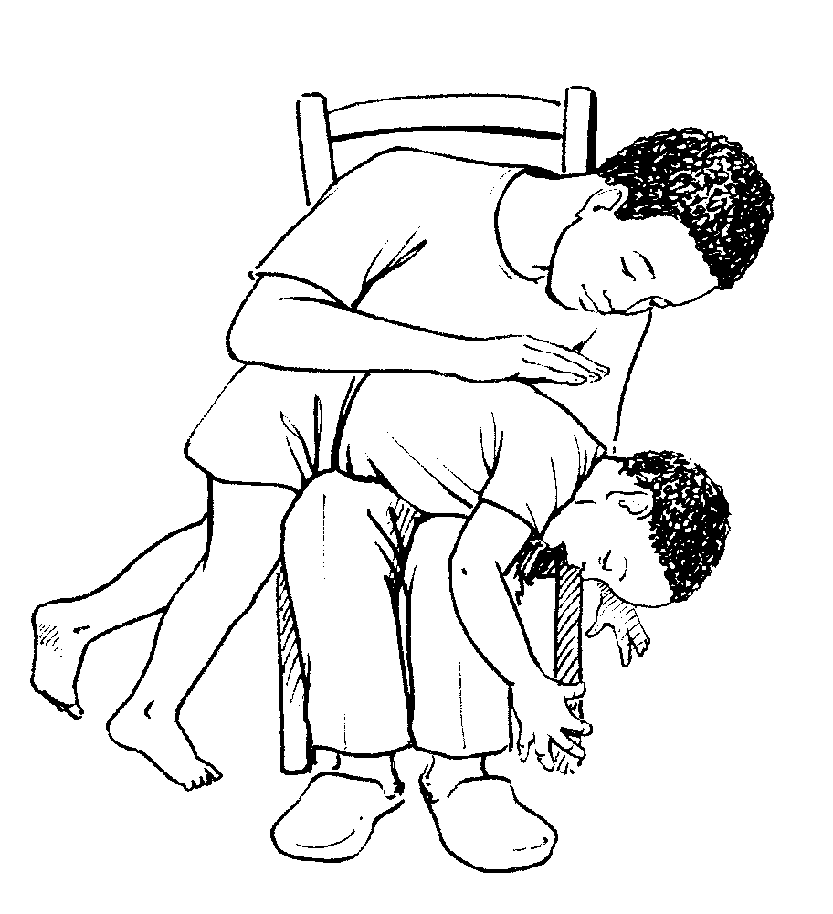
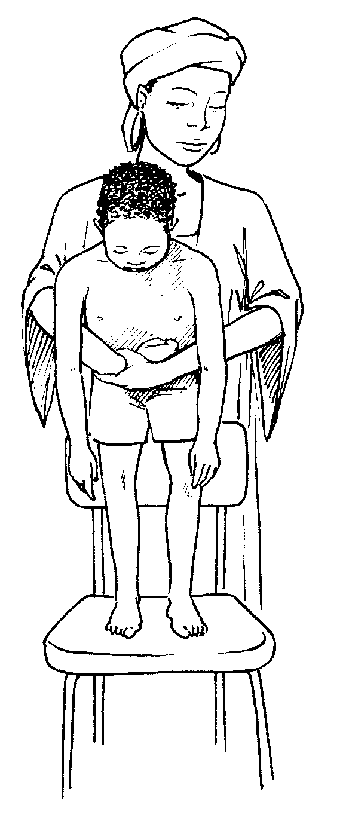
Нуруун дээр алгадаж амьсгалын
замын бөглөршлийг арилгах
Heimlich manoeuvre

Slide 10
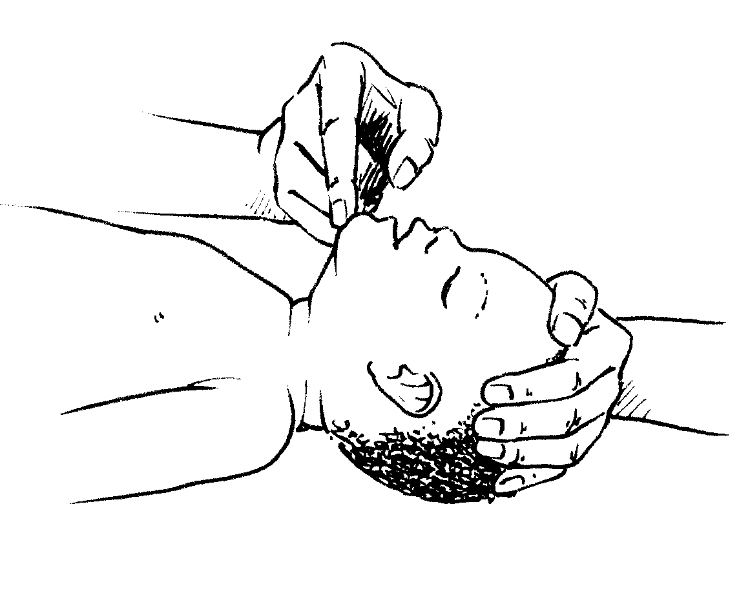
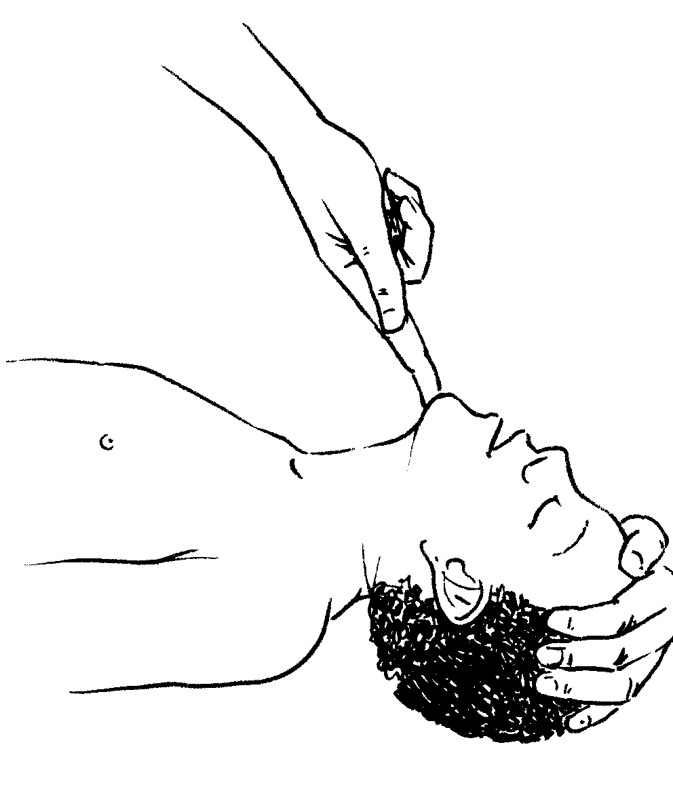
Гадны биетийг гаргасны дараа, амьсгалын замыг чөлөөтэй байлгах байрлал
Үнэрлэх (Саармаг,
Шулуун байрлал
Sniffing position
Эрүүг өргөж, толгойг гэдийлгэх байрлалд оруулах

Slide 11
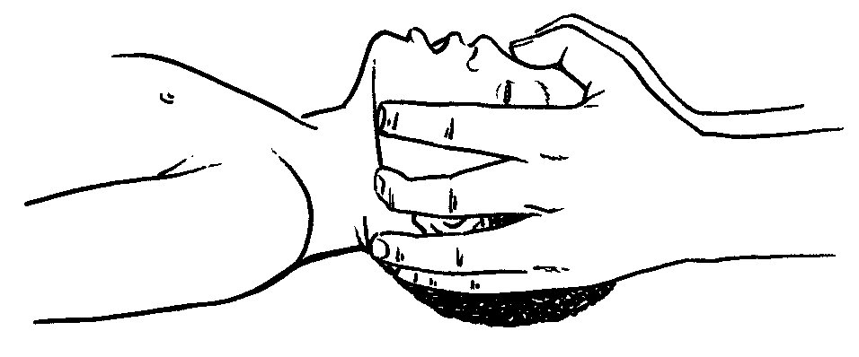
Толгойг хөдөлгөхгүйгээр эрүүг дарж, амьсгалын замыг нээх Хүзүүний гэмтэл байж болзошгүй /зураг 7/
Гэмтсэн гэж сэжиглэвэл хүзүүг хөдөлгөөнгүй болгох /зураг 8/

Slide 12
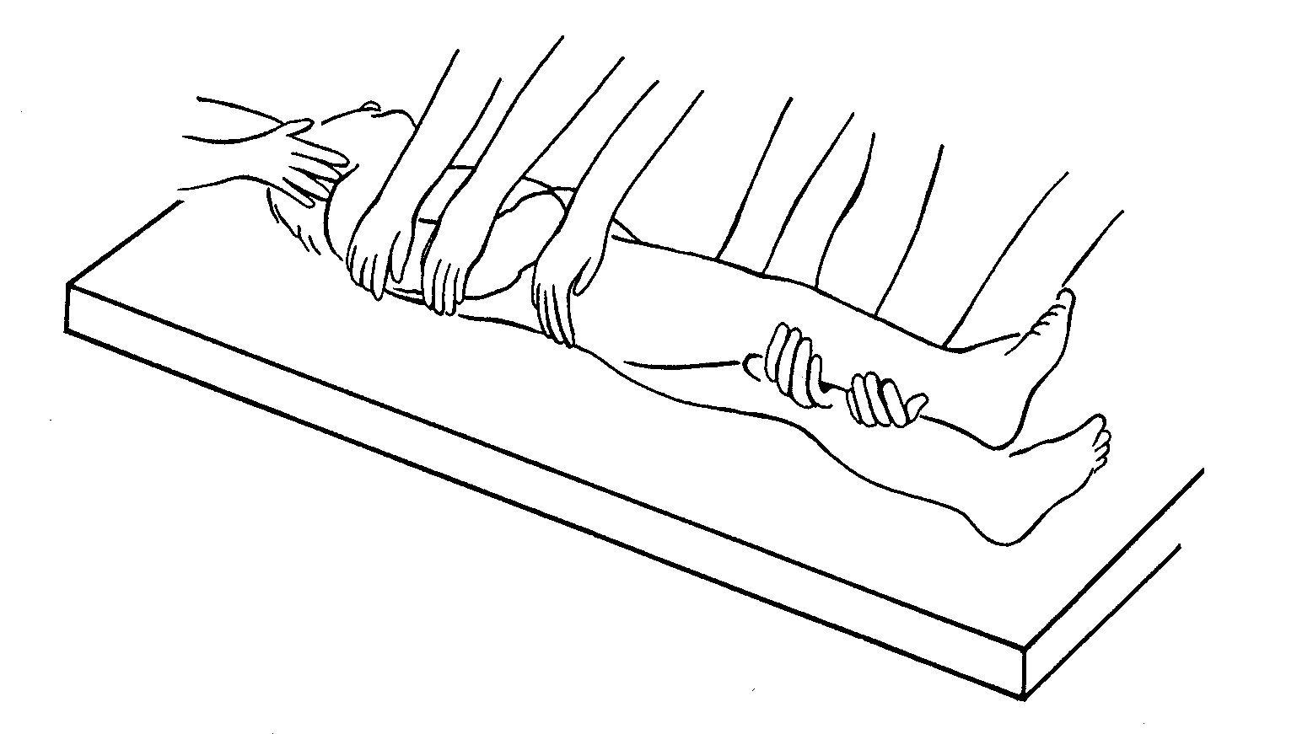
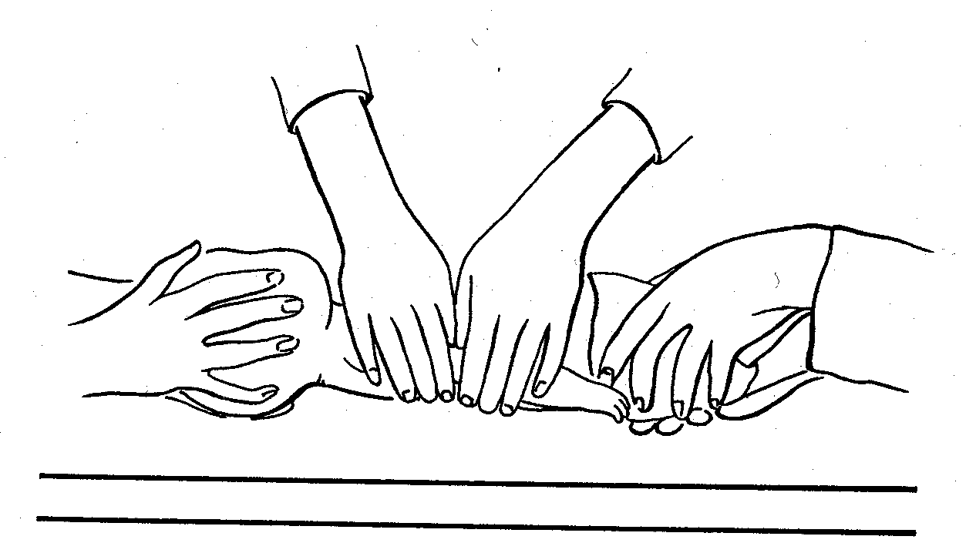
Ороох : Бие нь хөдөлж байхад биеийг хөдөлгөөнгүй болгох /зураг 9/
Нярай хүүхдийг ороох: Их бие хөдөлгөөнтэй байхад толгойг тогтвортой байлгах /зураг 10/

Slide 13
В – Breathing Амьсгалах байдлыг ажиглах , амьсгалахад бэрхшээлтэй байх
Хамрын угалз сарталзах
Төвийн хөхрөлт
Яраглах (2 сар хүрээгүй хүүхэд амьсгалах бүрдээ яраглах)
Толгойгоо дохилзуулан амьсгалах
Амьсгалын тоо хэт олон байх
Хяхатнаа амьсгал
Цээж хүчтэй хонхолзох
Амьсгал хямралын улмаас хүүхэд хөхөж, хооллож чадахгүй байх
Амьсгал хямралын улмаас хүүхэд ядарч сульдсан байх
Амьсгалд туслах булчин оролцох (өвчүүний дээд ба доод хонхорхой, хавирга хоорондын булчин татагдан оролцох)

Slide 14
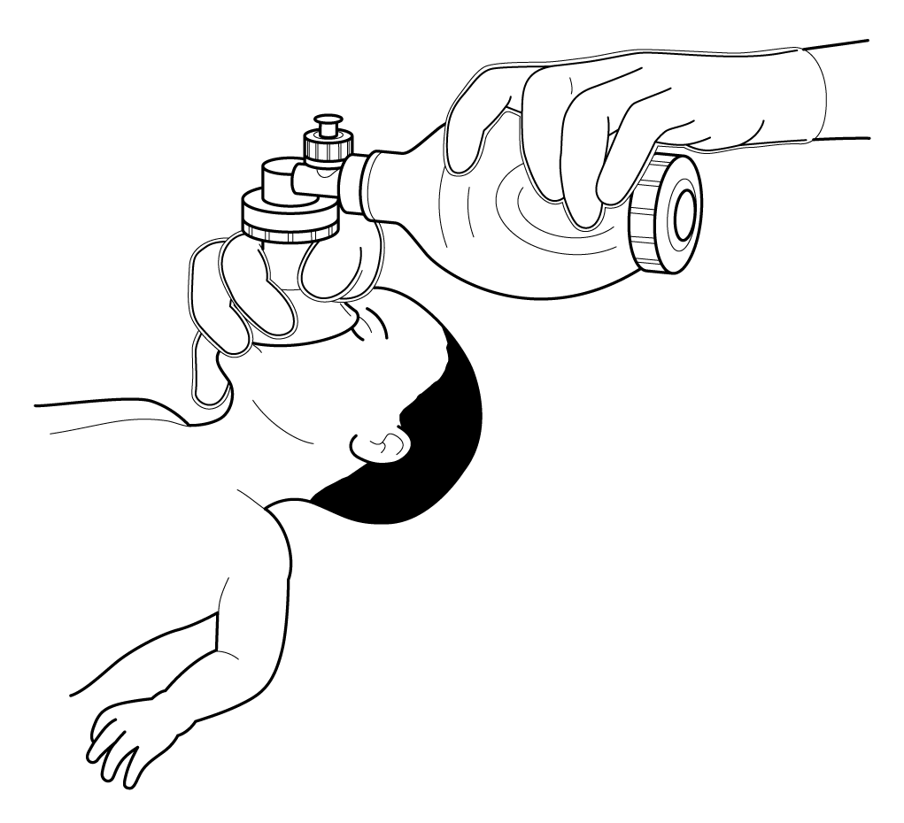
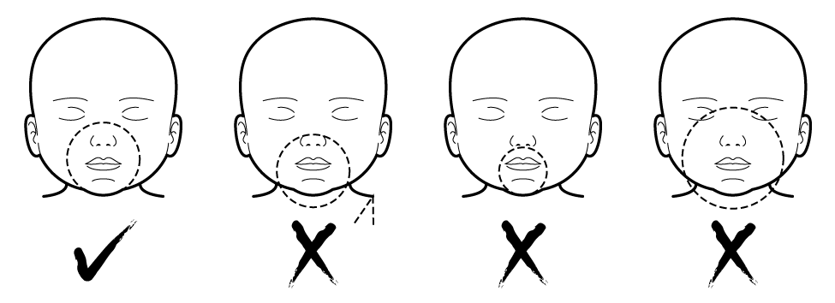
Амьсгалахад бэрхшээлтэй үеийн арга хэмжээ
Хүчилтөрөгч өгөх
Цээжийг 30 хэмийн өндөр байрлалд байлгах

Slide 15
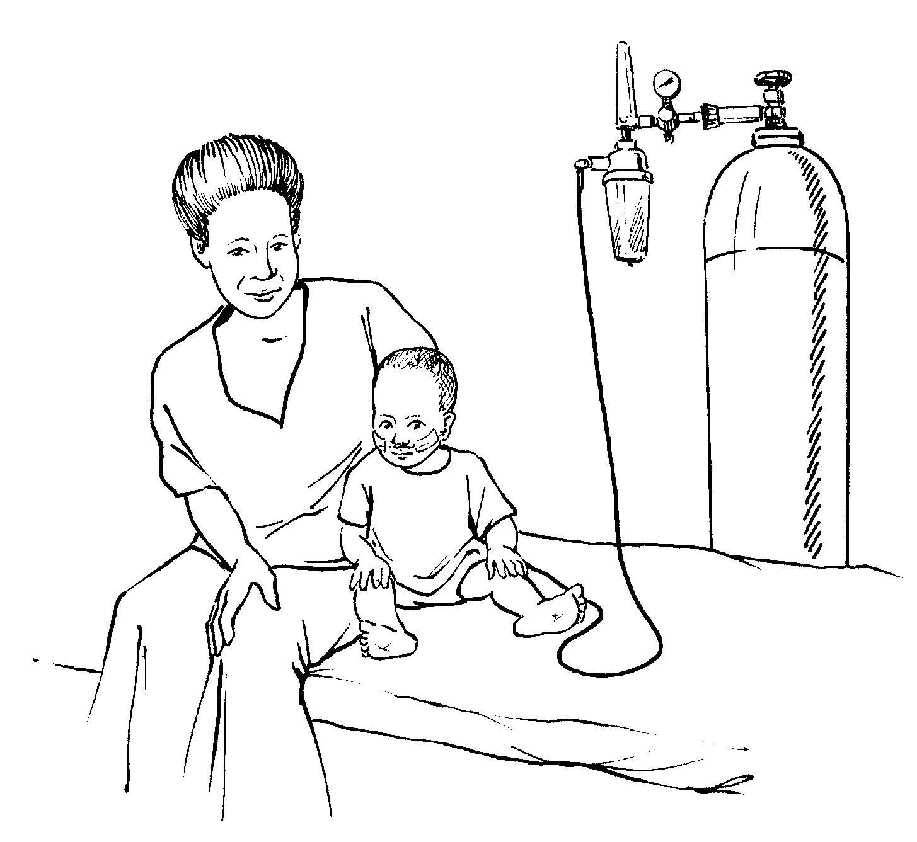
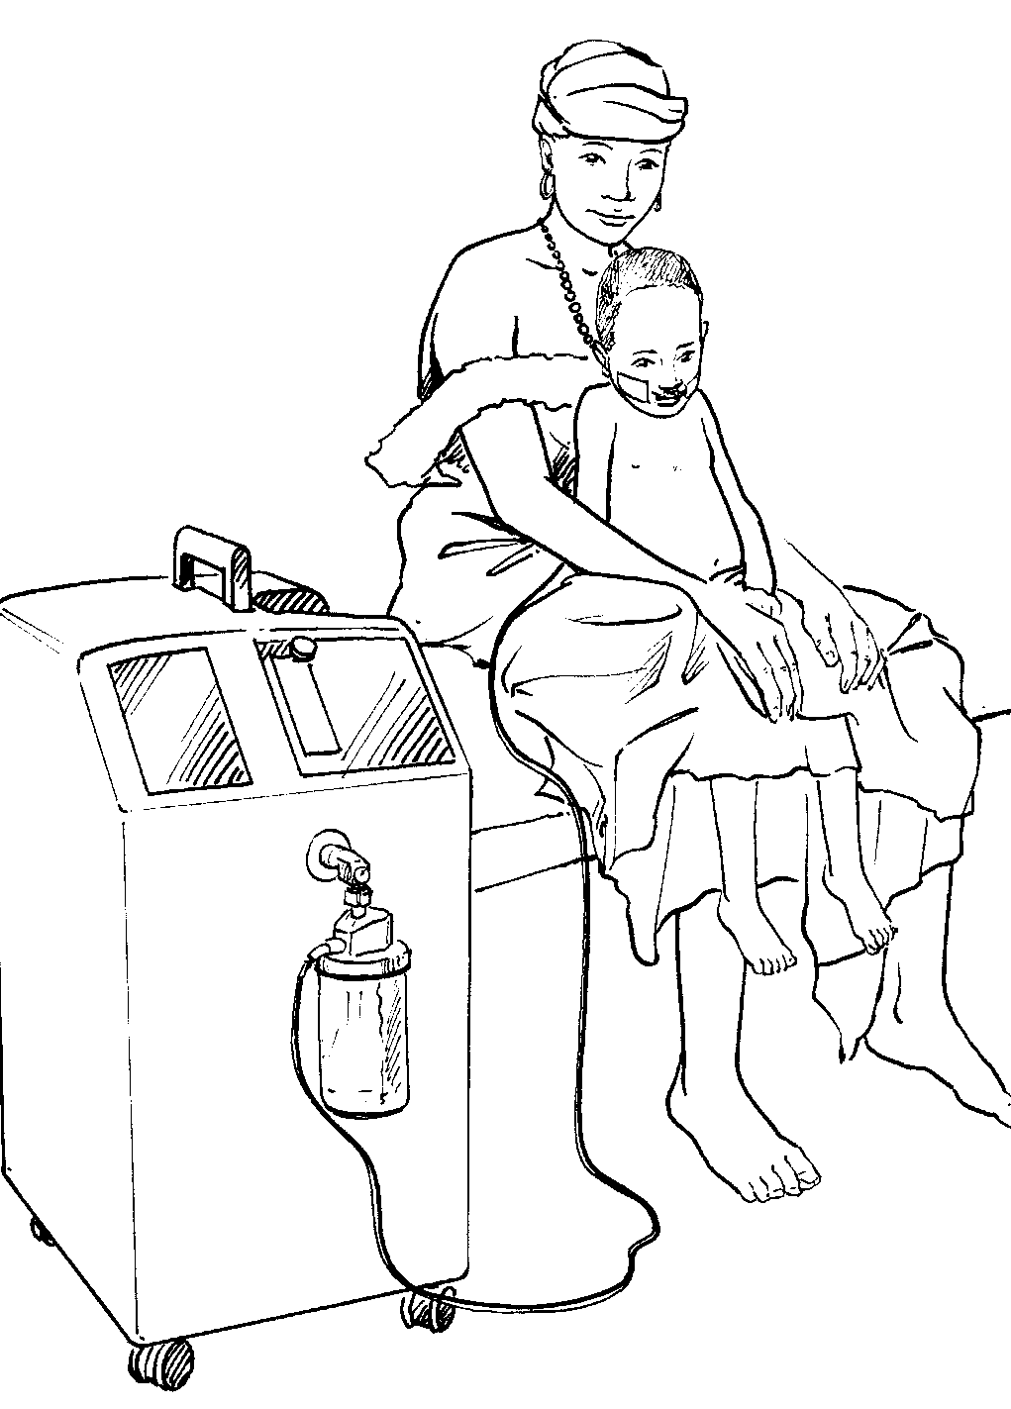
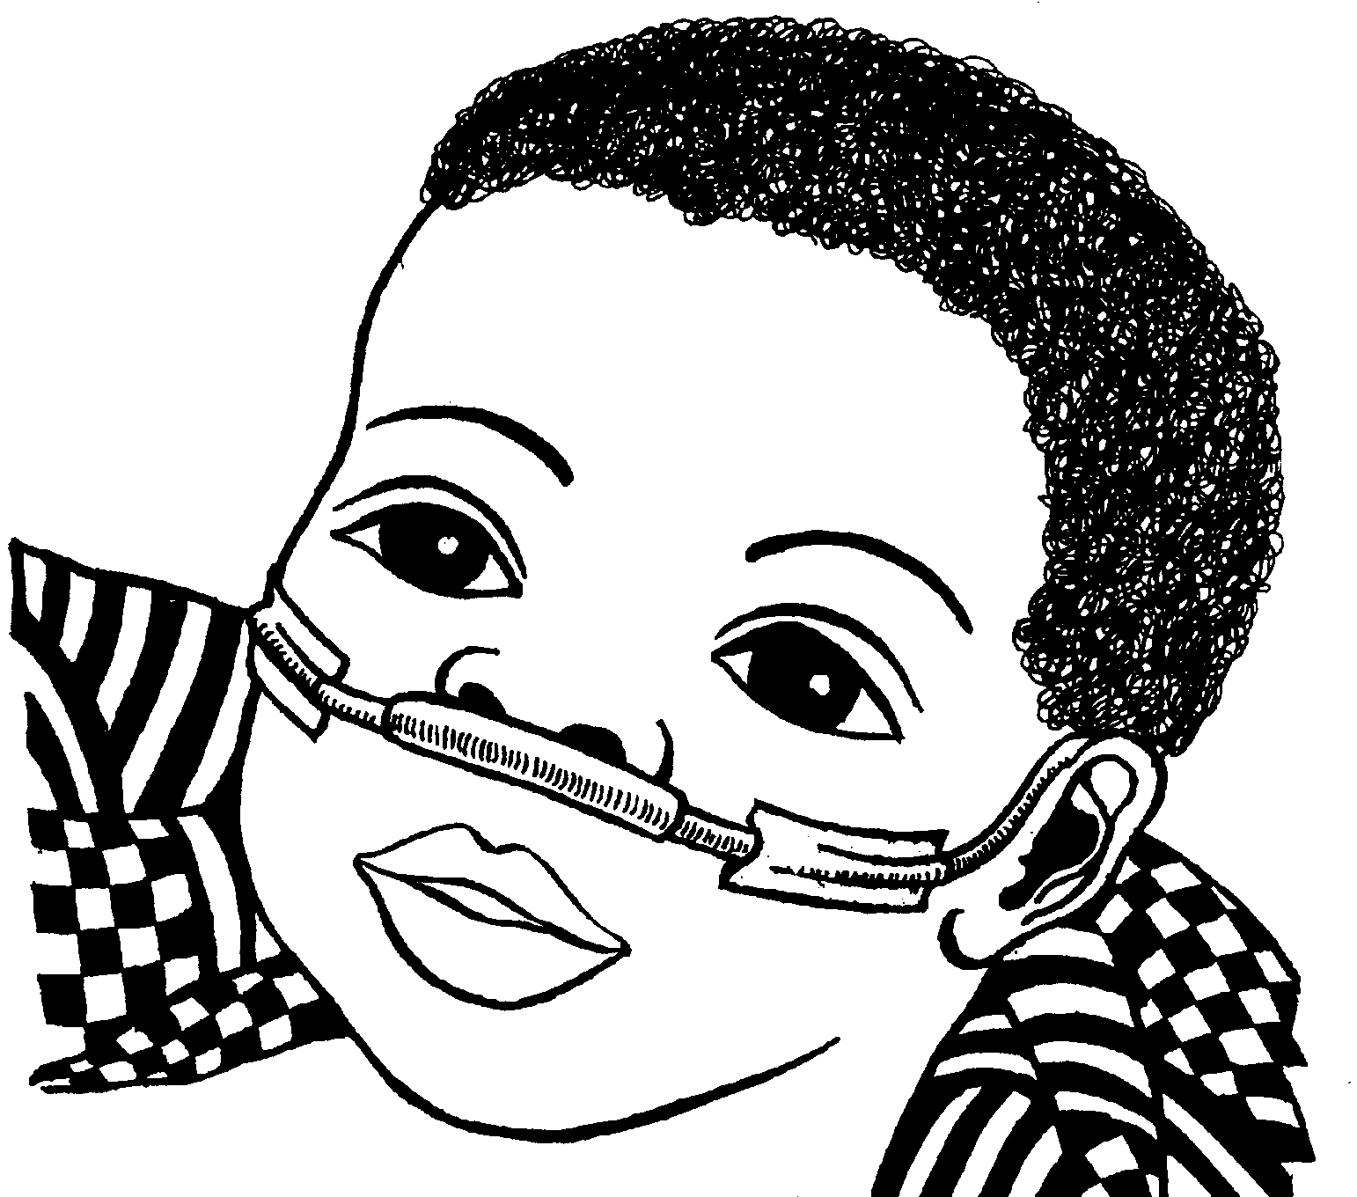

Slide 16
С - Circulation Цус эргэлтийн хямрал, ухаан санааны байдал, таталтыг үнэлэх.
1. Шок (CPR):
C – color – цонхигор, хөхөлбий мэт, мөчдүүд даарсан, эрээнтсэн
P- pulse - пульс сул, дүүрэлтгүй , пульсгүй эсвэл түргэссэн байх ( энэ үед АД 60-70 муб –с доош)
R- refilling time - бичил судасны дүүрэлт 3 сек –с их
Дээрхи 3 шинж гурвуул илэрвэл шок гэж үзнэ. 3 шинж бүгд илрээгүй байхад шингэнийг түргэн дуслаар хийхгүй, хоногийн ердийн хэрэгцээгээр нас, биеийн жинд тохируулан хийнэ.
Гиповолемийн шок гэж үзсэн үед л изотоник, кристалл шингэнийг 20мл/кг тооцож судсаар хурдан дуслаар хийнэ.
Бусад шокын үед 10-20мл/кг-аар изотоник, кристалл шингэнийг 30-60 мин-д хийнэ. Нэг цагийн дотор давтан үнэлгээг заавал хийнэ.
Хүнд хэлбэрийн цус багадалттай /ДЭМБ-ийн тодорхойлсноор гематокрит 15-аас бага, гемоглобин 5г/дл-ээс бага/ шоктой хүүхдэд аль болох эрт цус сэлбэх ба шингэнийг ердийн хоногийн хэрэгцээгээр явуулна.

Slide 17
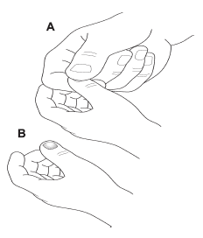
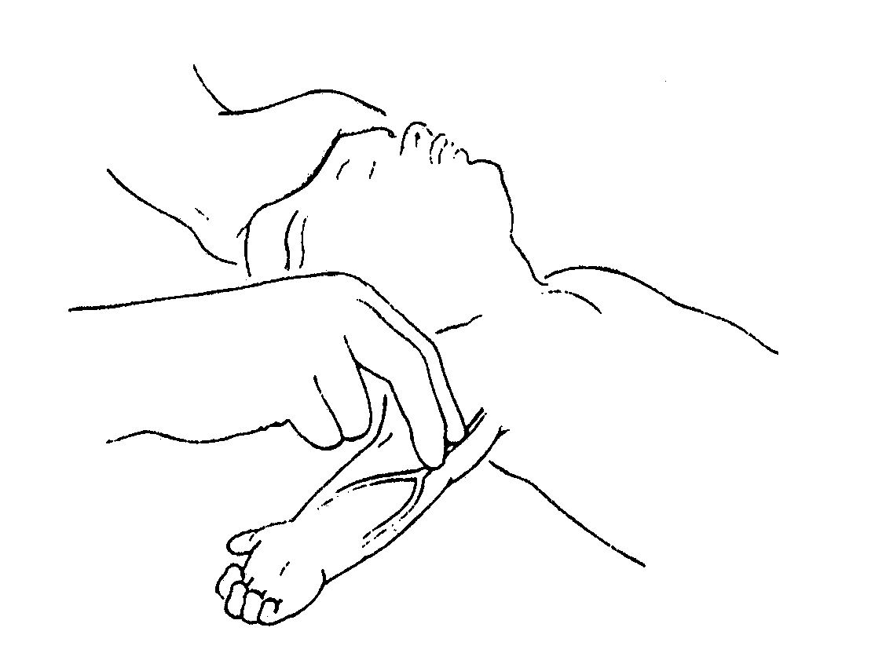
Эрхий хурууны хумсны толиог 3 секунд дарах
Дарахаа зогссоны дараа эргэж ягаарах хугацааг шалга

Slide 18
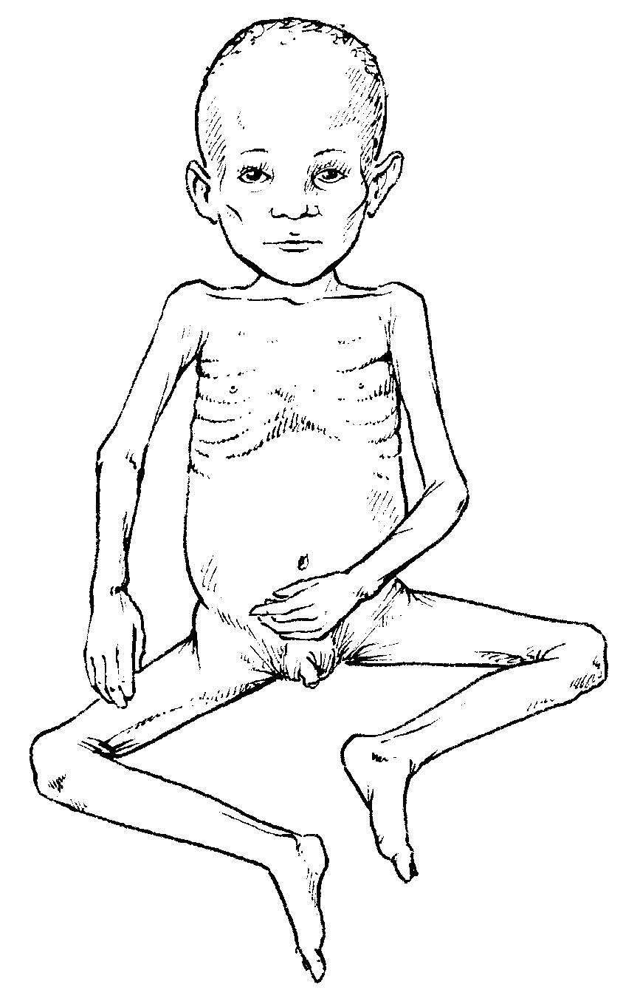
Хүнд хурц тураалтай ( богино хугацаанд их шингэн алдсан ) шоктой хүүхдэд: 10-15мл/кг-аар эхний нэг цагт судсаар хийгээд сайжрал байвал уулгах эсвэл хамар ходоодны гуурсаар хоногийн хэрэгцээгээр шингэнийг хийнэ. 1 цагийн дараа хүүхэд сайжраагүй байвал 10мл/кг-аар 3 цагийн туршид цус хийнэ.

Slide 19
Koмыг үнэлэх AVPU үнэлгээ
Энэ нь Glasgow Coma Scale – ийн энгийн болгосон хэлбэр.
А – Аlert
V – Voice
P – Pain
U- Unresponsive
P – Pain: Өвдөлт мэдрүүлэх цэгүүд:
Хумсны толионы угт
Өвчүүний зүрхний иллэгийн цэгт
Мөрний булчинд
Ухаантай:
А – Аlert
V – Voice
Ухаангүй:
P – Pain
U- Unresponsive

Slide 20
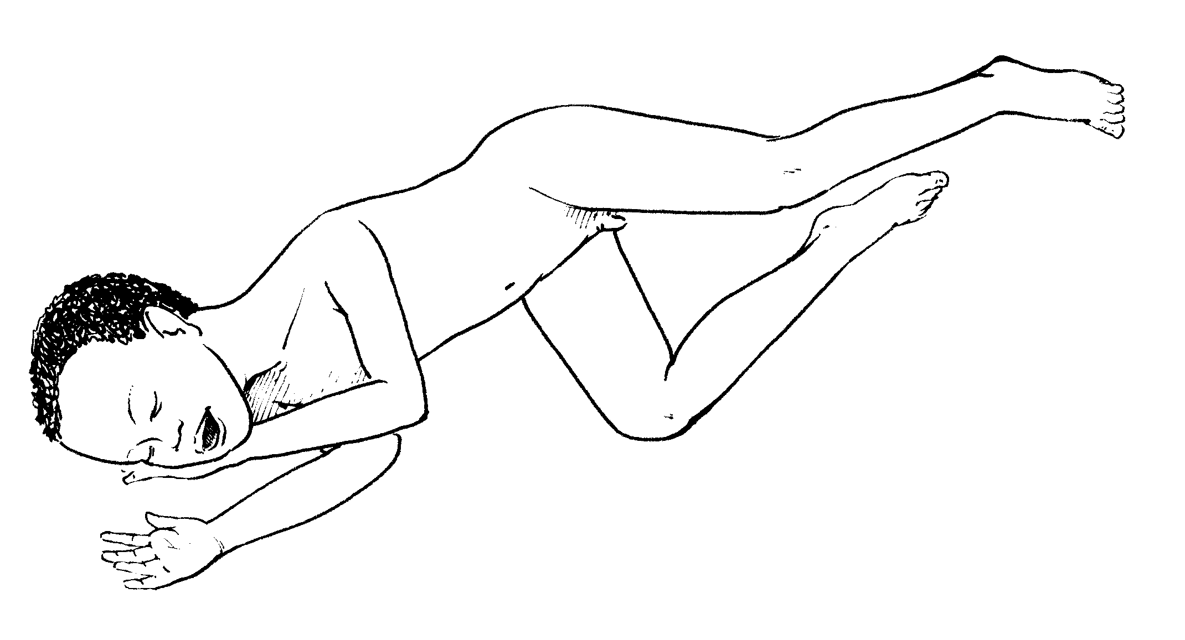
Амьсгалын замын шулуун байдлыг хангах.
Байрлалыг зохицуулах-хажуугийн сэргээх, тогтвортой байрлалд хэвтүүлэх, хэрэв гэмтэлтэй гэх бол эхлээд хүзүү,толгойн байрлалыг зохицуулах.
Цусны чихрийг даруй шалгаж, судсаар глюкозын 10%-ийн уусмал хийх эсэхээ шийдэх.
Хүчилтөрөгч өгөх, Spo2 хэвийн байсан ч өгөх.
Цусны чихрийг даруй шалгах
Цусны чихэр багасах:
тураалгүй бол > 2.5 mmol/ l
тураалтай бол > 3.0 mmol/ l
Бага бол глюкоз 10%- 5 мл /кг – аар судсаар хурдан шахах 30 мин дараа дахин чихрийг шалгах. Бага хэвээр бол дахин хийх. Аль болох эрт хооллох

Slide 21
Таталт
Диазепамыг шулуун гэдсээр болон судсаар хийх Шулуун гэдсээр 0.1 мл /кг, судсаар 0.05 мл/кг- аар тооцох. Шулуун гэдсээр 2- 4 мин-д үйлчилнэ. Үр дүнгүй бол 5-10 мин тутамд, нийт 3удаа давтаж болно.
Шулуун гэдсээр 1 мл – ийн тариурыг 4-5см цааш оруулж хэрэглэнэ. Энэ хооронд хүчилтөрөгч өгөх
Судсаар хурц таталтыг намдаах боломжгүй нөхцөлд диазепамыг шулуун гэдсээр, амаар болон хамрын дусаалгаар мидазолам, шулуун гэдсээр ба хамрын дусаалга хэлбэрээр лоразепамыг хэрэглэж болно.
Судсаар эмчилгээ хийх боломжтой үед диазепам ба лоразепамыг хэрэглэнэ.
Эпилепсийн статус бензодиазепины 2 дахь тунг хийгээд ч удаан үргэлжлээд таталт намдахгүй тохиолдолд валпрот, фенобарбитал, фенитоин зэрэг эмийг хяналттай хийнэ. Судсаар эмчилгээг хийж хянах боломжгүй үед фенобарбитал булчинд хийж болно. Валпрот, фенитоин булчинд хийхгүй.

Slide 22
Хурц таталттай ухаангүй хүүхдэд: цусны сахар үзэх, суулгалт хүнд усгүйжилтэй хүүхдэд цусны натри үзэх, менингитийн шинжтэй халууралттай хүүхдийн тархи нугасны шингэнд шинжилгээ хийнэ.
ТНШ-д шинжилгээ хийх: 18 сараас доош насанд ялангуяа 6 сараас доош настай хүүхдэд. Халууралтат өвчнүүд, удаан үргэлжилсэн таталт халууралт хавсарсан өвчний үед. Үнэлгээ хийхээс өмнө нянгийн эсрэг эм өгсөн. Хемафилюс инфлюэнз, в тип-ийн стрептококк пневмонийн вакцинд хамрагдаагүй эсвэл хамрагдсан эсэх нь тодорхойгүй үед авна.

Slide 23
ТНШ-д шинжилгээ хийхийг хойшлуулах:
Ухаангүй эсвэл комд байх ЕТАТ ба AVPU үнэлгээнд үндэслэж.
Хэсэг газрын мэдрэлийн өвчний шинжүүд байх.
Тархины ивэрхийтэй байх.
Гавлын дотоод даралтын шинж илэрсэн байх.
Амьсгал дарангуйлагдсан шинжүүд илэрсэн байх.
ЕТАТ-ын шокийн шинж илэрсэн байх
Нугасны хатгалт хийх талбайн орчим идээт үрэвсэлтэй байх.
Цусны эмгэгтэй нь нотлогдсон.

Slide 24
Шингэн алдалтыг үнэлэх
Унтаарсан
Нүд хонхойсон
Арьсны хуниас 2 секундээс уртассан эдгээр шинжээс 2 нь байвал хүнд хэлбэрийн шингэн алдалт гэж үзнэ.
Эмчилгээнд: Хүнд тураалгүй бол: ХӨЦМ-ийн В-төлөвлөгөөгөөр эмчилнэ.
Хүнд тураалгүй бол ReSoMal уулгана.
Артерийн цусны хийн шинжилгээ хүүхдэд түгээмэл бус хэрэглэгддэг. SpO2 бол PaO2орлуулж хэрэглэх боломжтой PaO2/FiO2≤300 том хүнд, SpO2/FiO2 ≤ 264 маш хүнд хүүхэд. Жишээ нь: 92%/0,4=230

Slide 25
Анхаарал хандуулсанд баярлалаа

